Slide 1
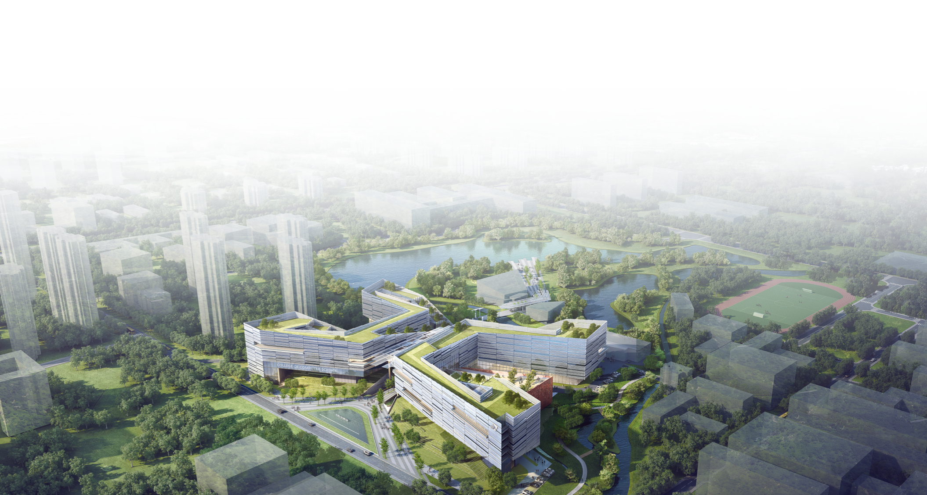


Melspec 性能优化
从原始实现到 CPU 最终方案
2026 秋季招新 / 单节点 exp008 2.733 s / 三节点 exp009 2.186 s
Notes:
开场说明只保留一条主线：基线问题、两次关键优化、多节点扩展和 GPU 复盘。
最终提交两个成果：单节点 exp008 和三节点 exp009。

Slide 2

exp001–009 结果总览
官方四用例取三次最小值；相对值统一以 exp001 T=64 的 3.777 s 为基线
实验 | 关键思路 | 四例合计 | 相对 001
001 | 打包实数 FFT、稀疏 Mel、SIMD、OpenMP | 3.777 s | 1.000x
002 | 单节点双 GPU，cuFFT D2Z | 5.164 s | 0.731x
003 | 单节点 CPU + 双 GPU 异构 | 5.207 s | 0.725x
004 | 多节点 CPU，本地帧区间与 pwrite | 2.533 s | 1.491x
005 | 两节点 CPU+GPU 异构 | 5.179 s | 0.729x
006 | 两节点纯 GPU，CPU 不参与帧计算 | 4.024 s | 0.939x
007 | 阶段 profile，不改变算法 | profile | 基线分析
008 | 单节点最终：更短的数据路径 | 2.733 s | 1.382x
009 | 三节点最终：本地读、并行算、分布写 | 2.186 s | 1.728x
最终方案为 exp008 与 exp009；完整原实现对照使用同一 1M 样本前缀。
Melspec 优化 / 02
Notes:
九次实验都保留在这张总表里，后续只展开最终相关的主干。
四例成绩统一相对 exp001 的 64 线程结果。原实现对照使用相同的 1M 前缀。

Slide 3
代码演进关系
exp002
双 GPU
exp003
CPU+GPU
exp005
多节点异构
蓝线是直接源码包含或主要演化，灰线是设计复用与对照
exp006
纯 GPU 对照
baseline
src/melspec.cpp
exp001
CPU 核心
exp004
多节点 CPU
exp008
单节点最终
exp007
profile
exp009
三节点最终
Melspec 优化 / 03
Notes:
exp001 是共同基础。GPU 路线从 exp001 向 exp002/003/005 分叉，exp006 是独立纯 GPU 对照。
最终主线是 exp001 分别派生 exp007 和 exp008，exp008 再包含 exp009。
exp009 还复用 exp004 的本地帧划分和分布写入设计。

Slide 4
原始参考实现的问题
实现正确，但热路径存在重复计算、乘零和大块内存流量
01
重复准备
每帧重新分配、位反转和 twiddle 的 cos / sin
02
全长度复数 FFT
实数输入仍执行 n_fft 复数 FFT
03
稠密 Mel 投影
遍历全部频率箱并乘零
04
完整功率谱
default double 功率谱约 6.3 GB，跨行访问
同口径 1M default：61.663 s 降至 0.084 s，exp001 加速 731.206x
Melspec 优化 / 04
Notes:
原始实现正确，但重复 FFT 准备、全长度实数 FFT、稠密 Mel 和完整功率谱拖慢了热路径。
1M 前缀上 exp001 已经比自己实现快 731.206 倍。

Slide 5
exp001 的算法优化
用半长度实数 FFT、稀疏 Mel 和并行分块消除主要浪费
01
打包实数 FFT
核心 FFT 长度从 n_fft 降到 n_fft/2
3.777 s
64 线程四例合计
02
稀疏 Mel
只遍历三角滤波器的非零区间
731.206x
03
分块与并行
原实现 1M 样本
复用 plan 和工作区，使用 SIMD 与 OpenMP
Melspec 优化 / 05
Notes:
exp001 只讲三点：半长度实数 FFT、稀疏 Mel、分块并行。
64 线程四例合计 3.777 秒，1M 样本上相对原实现为 731.206 倍。

Slide 6
exp008 单节点最终方案
保留 exp001 的数学，只缩短数据路径
读取
本地 PCM
归一化
64 threads
计算
direct float32
写入
single pass
2.733 s
1.382x
1427.391x
四例合计
相对 exp001
原实现 1M
删除完整 double 输出和 tile staging，峰值内存约 394 MB。
Melspec 优化 / 06
Notes:
exp008 保留算法数学，只并行归一化、合并 OpenMP 区域并直接输出 float32。
四例合计 2.733 秒，相对 exp001 为 1.382 倍，1M 样本相对原实现为 1427.391 倍。

Slide 7
单节点到多节点
计算路径稳定后，把连续帧区间拆给不同节点
exp008
exp004
exp004
exp009
1
2
3
4
单节点
两节点
三节点
三节点最终
2.733 s
3.083 s
2.533 s
2.186 s
每个 rank 只读取自己的连续 PCM 帧区间
各 rank 直接 pwrite 不重叠输出列，不需要 Gather
原生 Slurm 协调避免 MPI 启动开销
两节点旧路径慢于 exp008，三节点才形成明显收益
Melspec 优化 / 07
Notes:
单节点优化到 2.733 秒后，剩余成本主要来自输出和总帧规模，因此尝试多节点。
每个 rank 处理连续帧，只读局部 PCM，并直接写自己的输出列。最终 exp009 为 2.186 秒。
两节点旧路径 3.083 秒，比单节点慢，说明多节点必须同时优化数据路径。

Slide 8
GPU 与 CPU+GPU 为什么没有胜出
计算不是主要瓶颈，设备传输、同步和共享输出占了大部分
输入读取约 0.093 s，不是主要瓶颈
GPU 路径含 H2D、D2H、kernel 和同步，约 0.16–0.23 s
每 1024 帧同步一次，每 rank 约 94 次
共享输出写入约 0.28–0.49 s
CPU+GPU 还会竞争内存带宽
结论：GPU 算术不慢，端到端损失在搬运、同步和输出 I/O。
Melspec 优化 / 08
Notes:
GPU 路线最好的是 exp006，合计 4.024 秒，但仍慢于 CPU 最终方案。
输入 I/O 很短，真正成本是设备传输、每 1024 帧同步和共享输出写入。
CPU+GPU 还会竞争内存带宽，最终等待较慢的一侧。

Slide 9
两个最终成果
两个方案均通过官方四例；相对加速与同口径原实现加速分别标注
exp008 单节点最终
exp009 三节点最终
2.733 s
2.186 s
相对 001 1.382x
相对 001 1.728x
原实现 1M 1427.391x
原实现 1M 156.271x
两个方案均 4/4 PASS
参考：项目源码与 README / NVIDIA cuFFT、CUDA / OpenMP、GCC / Slurm
AI：OpenAI Codex（GPT-5）辅助分析、实现草稿、实验编排和材料整理
Melspec 优化 / 09
Notes:
最终保留两个方案：exp008 为 2.733 秒，exp009 为 2.186 秒。
两者均通过官方四例。1M 原实现加速与完整四例加速的口径不同。
参考资料包括项目源码、cuFFT/CUDA、OpenMP/GCC 和 Slurm。AI 使用 OpenAI Codex GPT-5，正式数据来自实际作业。

Slide 10

Q&A
欢迎交流
基线问题 / CPU 与 GPU 取舍 / 性能口径 / 复现方式
Notes:
Q&A 先确认问题的比较口径。
常见问题包括基线为什么慢、GPU/CPU+GPU 为什么没有胜出、三个加速比如何区分，以及如何复现。
完整回答见 docs/presentation-script.md 的 Q&A 速查。

